Slide 1

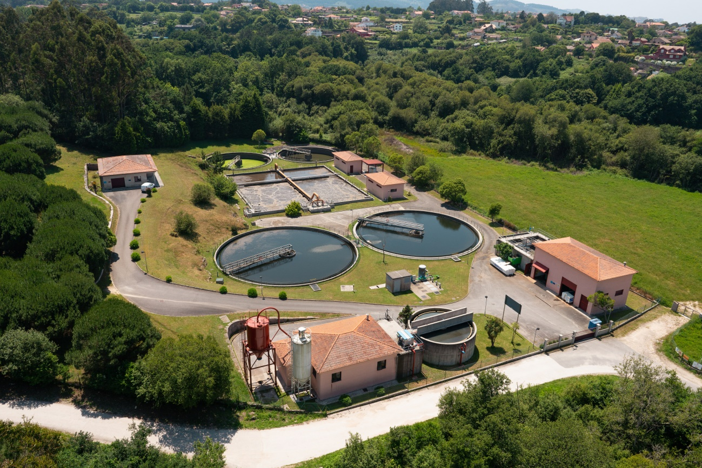
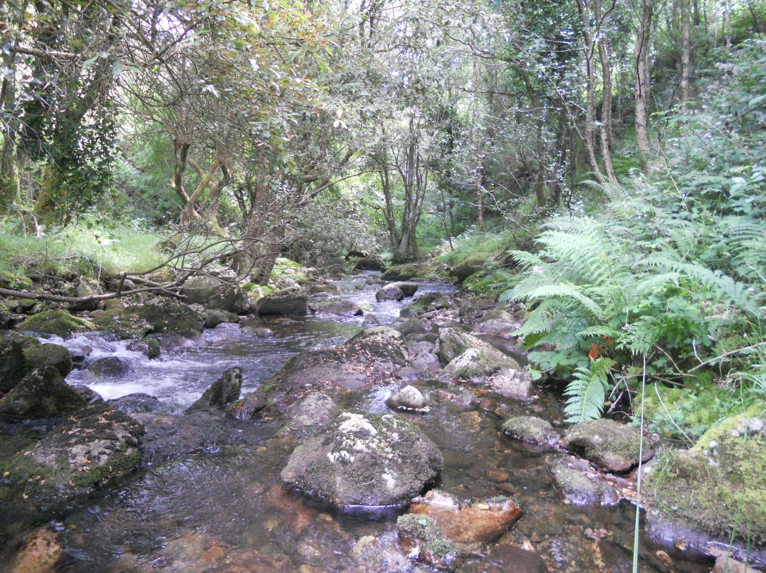
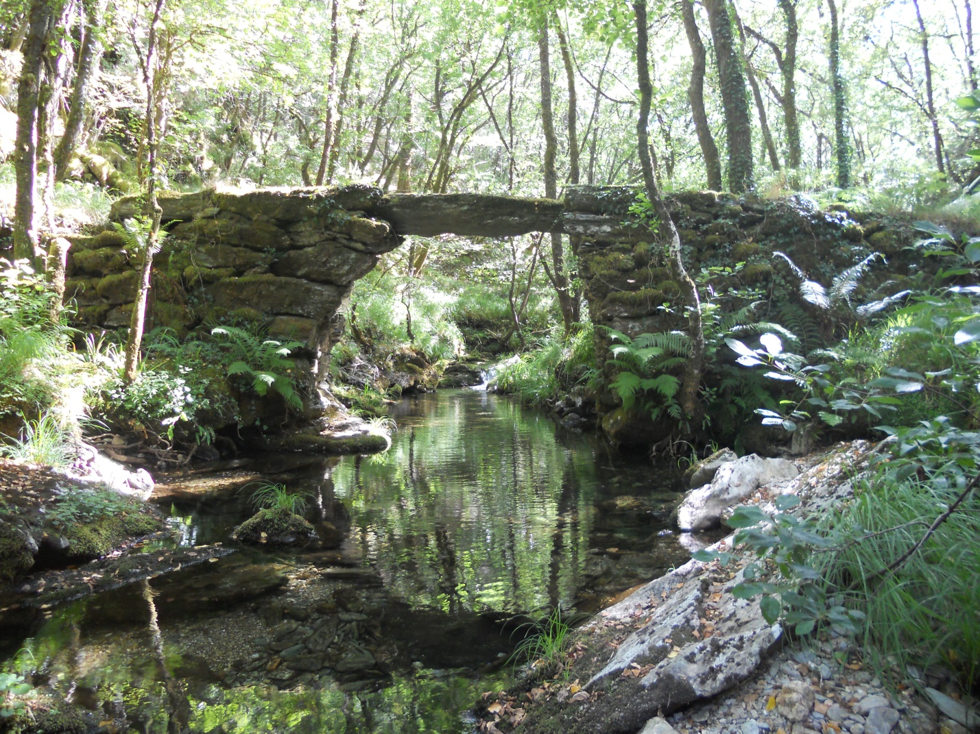
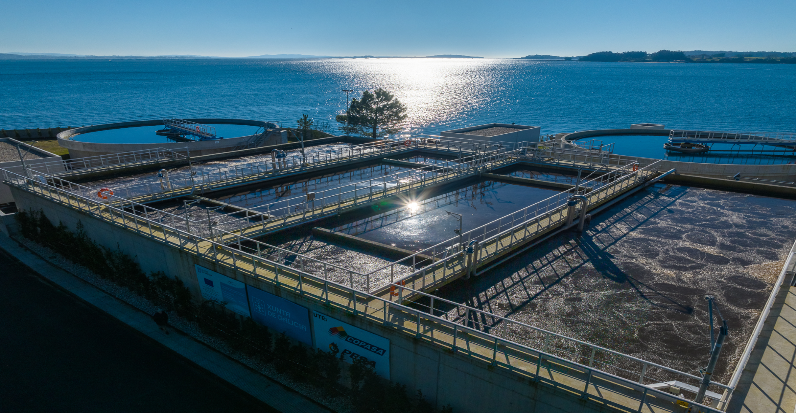
EL PAPEL DE LAS ADMINISTRACIONES SUPRAMUNICIPALES EN LA DIGITALIZACIÓN
Arteixo, 16 de abril de 2026

Slide 2
Introducción
• Galicia: grandes recursos hídricos, pero retos muy complejos:
• Dispersión, orografía, cuencas pequeñas y con poca capacidad de regulación natural
• La digitalización ayuda a afrontarlos. Gestión del dato y toma de decisiones (deslocalizada)
• La digitalización una gran herramienta, pero no es la única, ni siempre la más adecuada

Slide 3
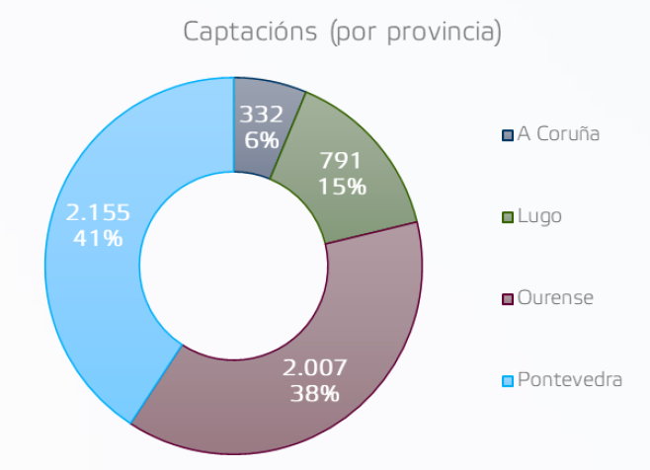
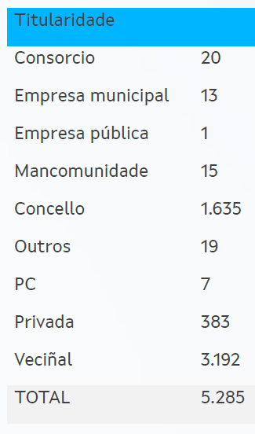
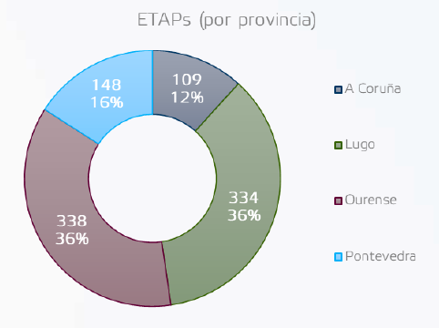
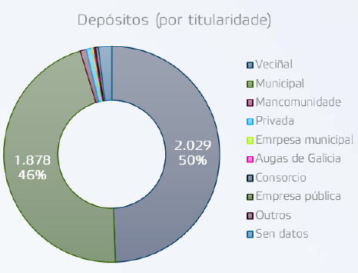
Los retos del agua en Galicia
ABASTECIMIENTO
• Presiones sobre el medio hídrico: turismo, usos industriales y primarios crecientes
• Miles de expedientes de concesiones y autorizaciones anuales
• Abastecimiento: 600.000 personas en traídas vecinales
• Pérdidas superiores al 60% en algunos municipios
> 5.000 captaciones
> 929 ETAP
> 4.100 depósitos

Slide 4
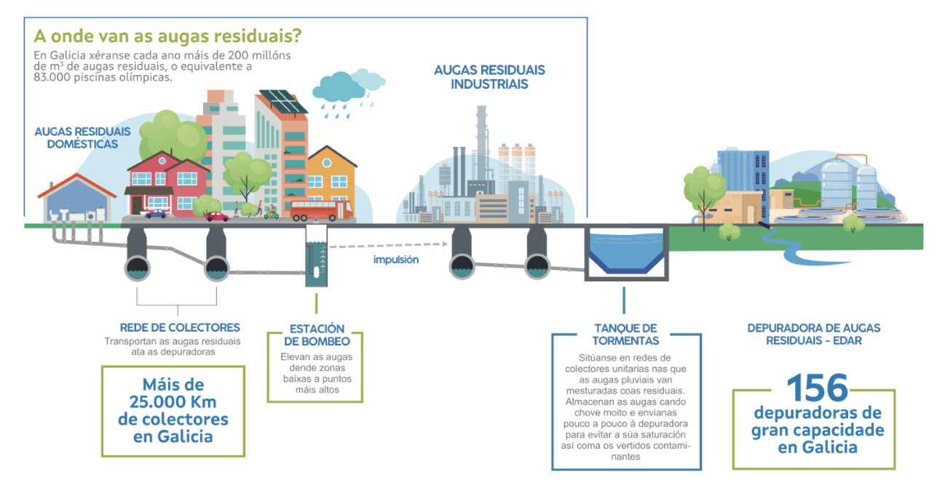
Los retos del agua en Galicia
SANEAMIENTO
• Incumplimientos en aglomeraciones urbanas
• Depuradoras obsoletas y con necesidad de reformas
• Problemas estructurales: canalizaciones antiguas, freático alto, conexiones irregulares

Slide 5
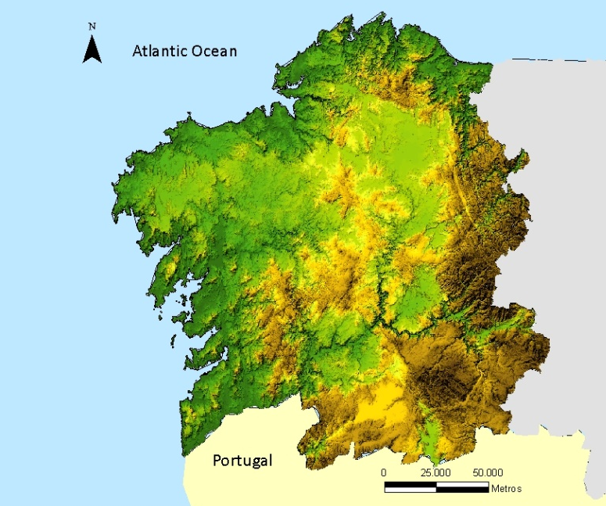
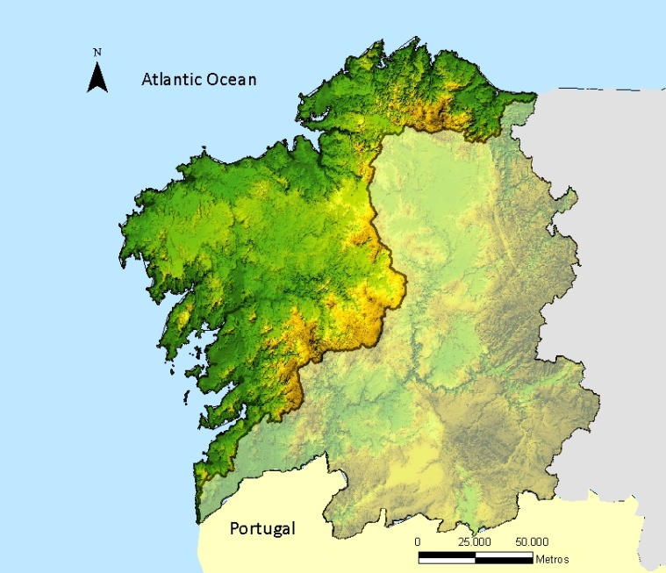
Competencias de Augas de Galicia
Comunidad Autónoma de Galicia
Demarcación hidrográfica Galicia-Costa
DOBLE MODELO
• Gestión DPH
• Apoyo a los ayuntamientos
ADAPTADO A NECESIDADES?
• Usos del territorio
• Seguridad jurídica
• Igualdad de herramientas
AdG actúa como
Administración Autonómica
AdG actúa como
Organismo de Cuenca
29,575 Km2
32.000 km de red fluvial
1.180 mm/año
2,7 Millones de habitantes
313 municipios
12.990 Km²
20.000 Km de red fluvial
1.472 mm/año
2,1 Millones habitantes
182 municipios

Slide 6
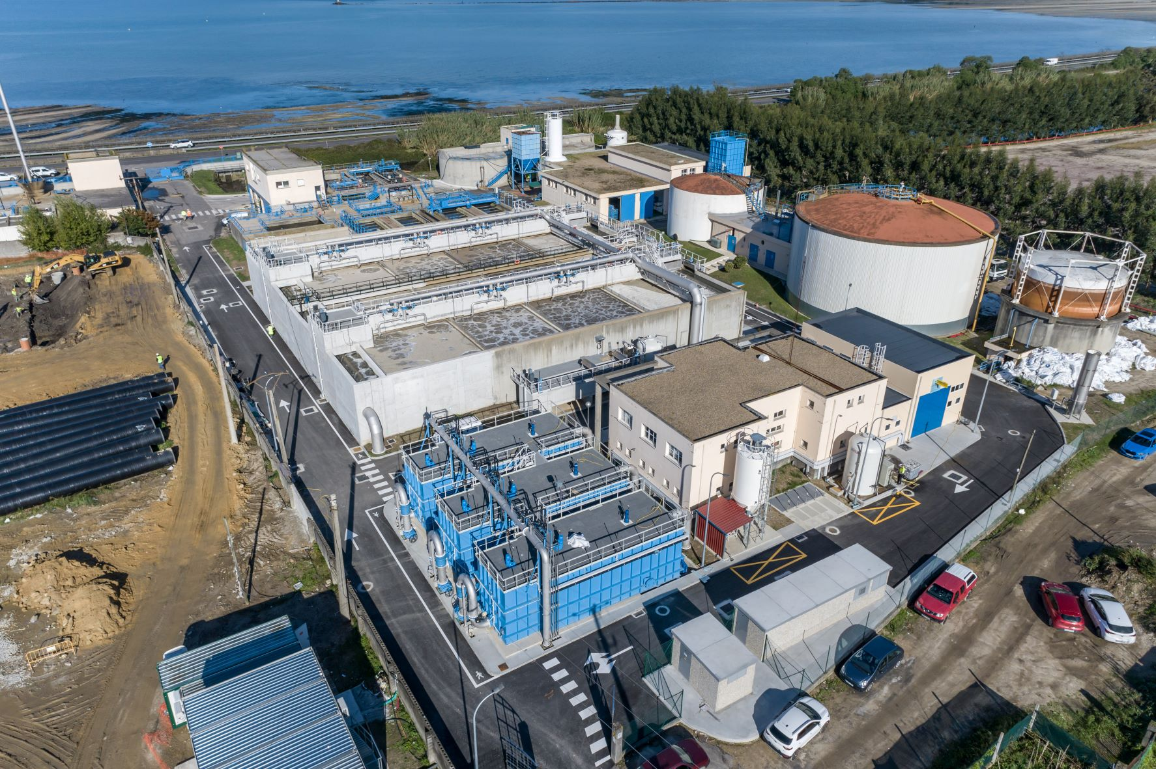
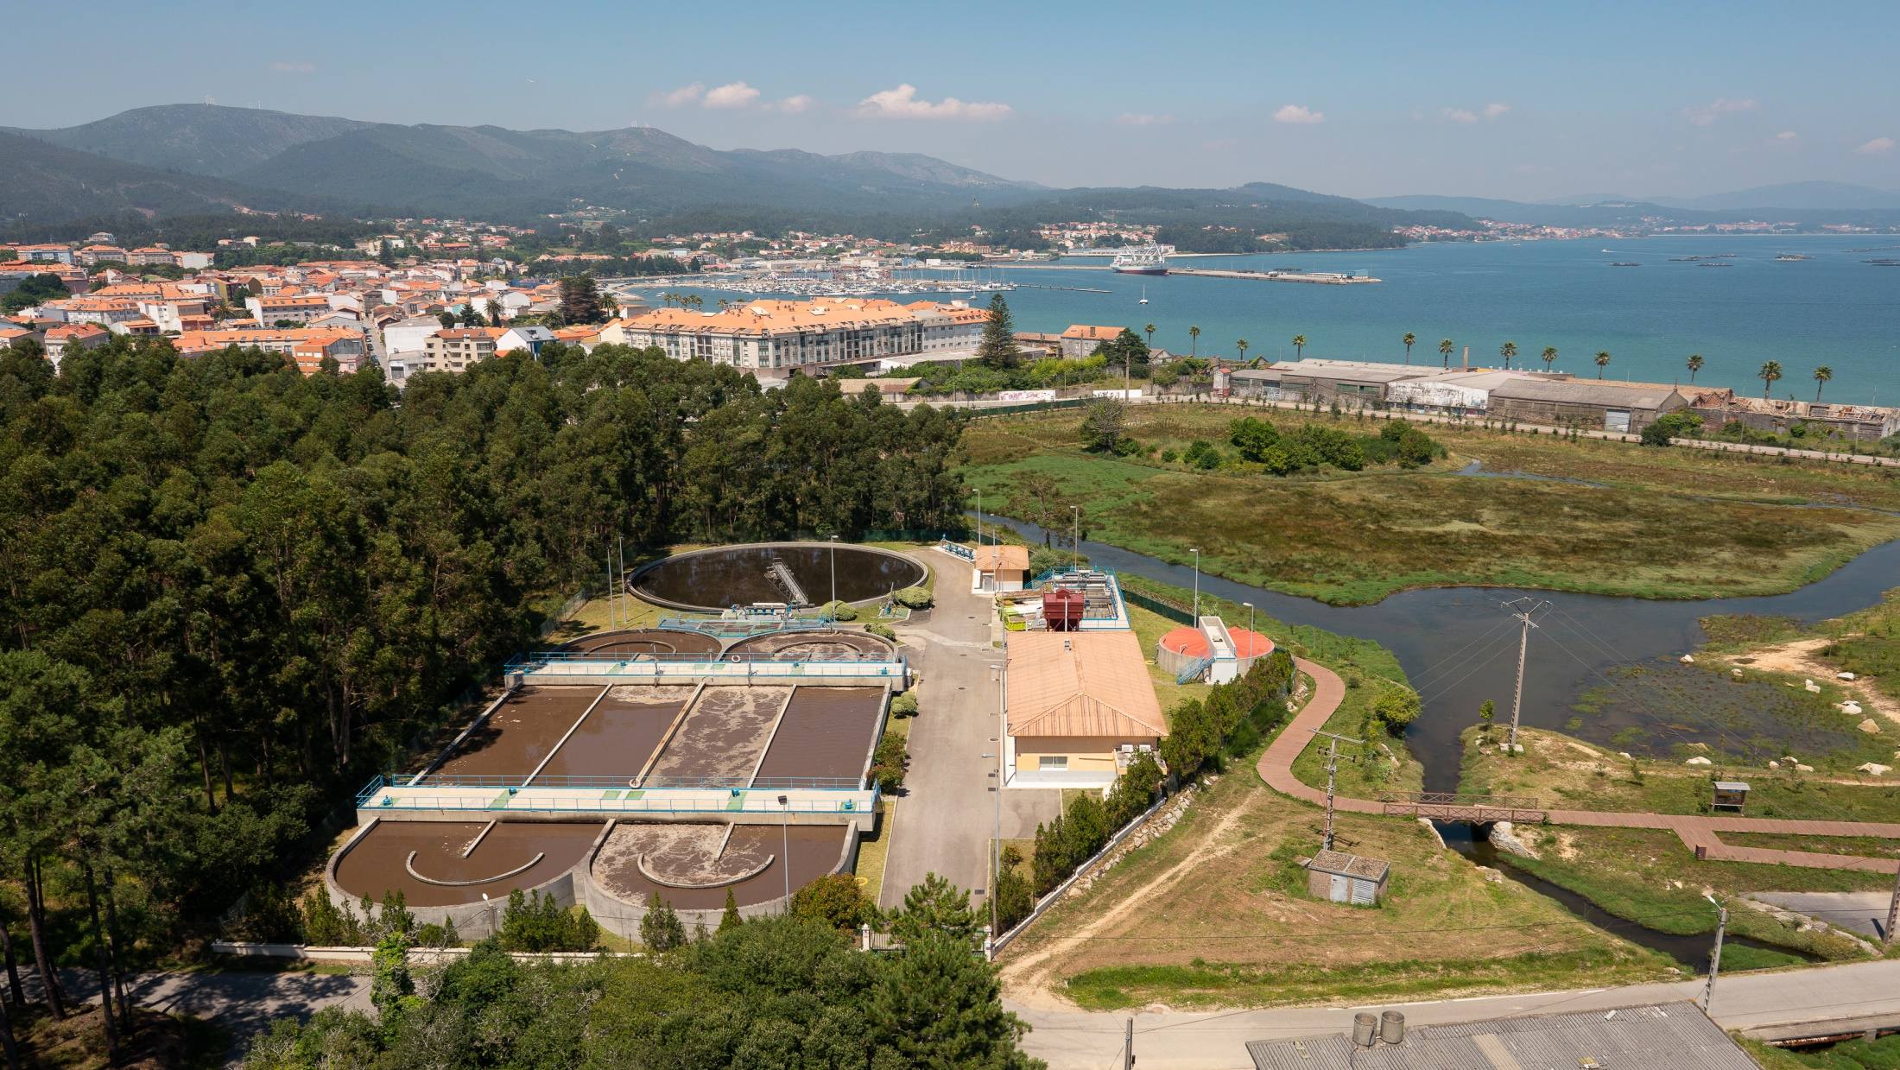
Estrategia de digitalización en fases
APUESTA DECIDIDA POR UNA ESTRUCTURA SÓLIDA (PRESENTE Y FUTURO)
• Fase I: Ordenar la información (Innovaugas 4.0)
• Fase II: Digitalización en marcha (PRTR, PERTE)
• Fase III: Futuro próximo (Augatech, Regosat)

Slide 7
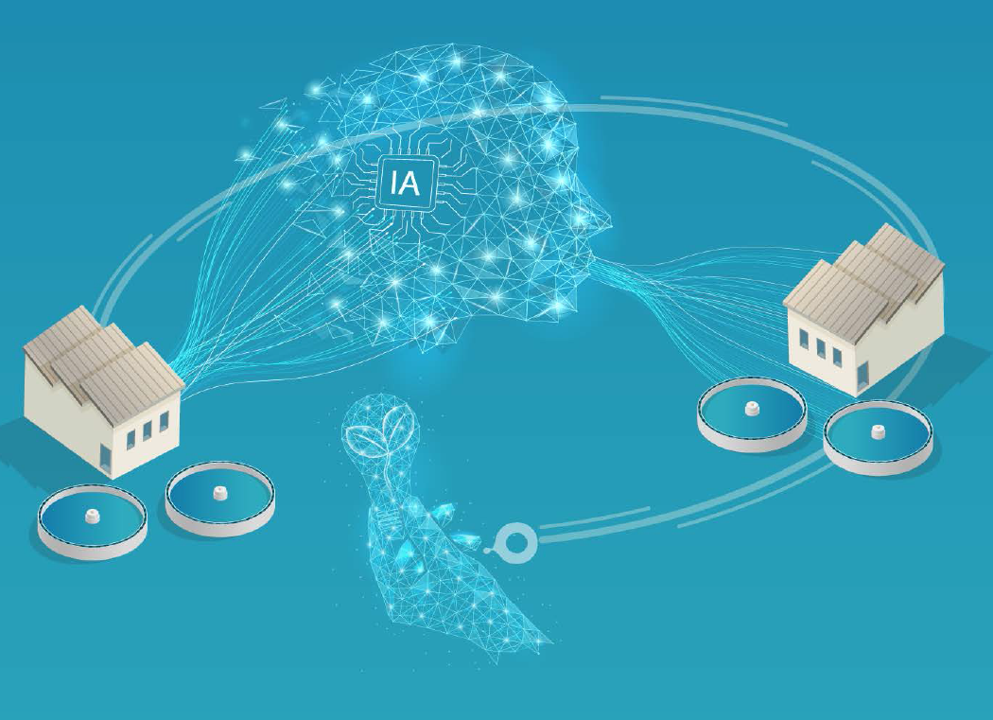


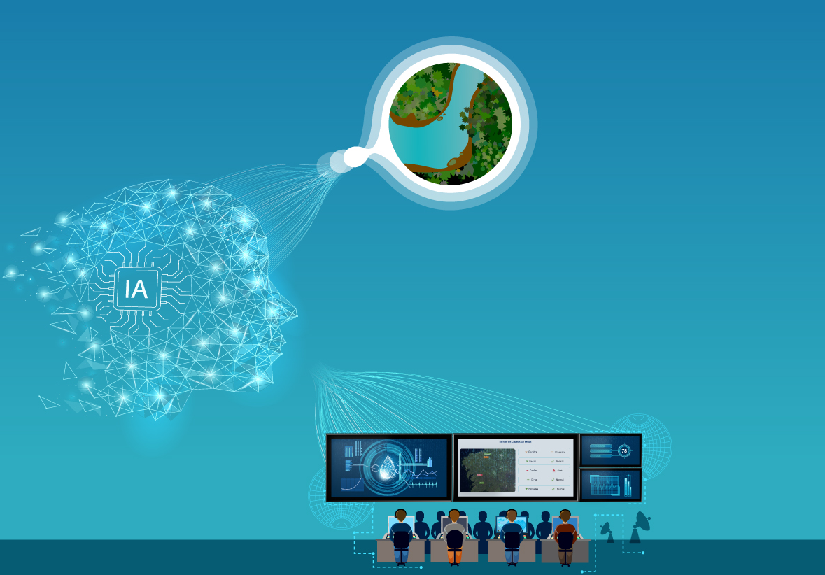
Estrategia de digitalización en fases
Fase I: Innovaugas 4.0
7 M€
Primer proyecto de Compra Pública de Innovación en agua
Permitió ordenar y estructurar la información e identificar nuevas necesidades
DataHub
RETO 1
Sistema integral de información hidrológica para una gestión avanzada de los recursos hídricos.
Almacenamiento:
Centralizado
Modular
Multi-formato
Multi-fuente
RETO 2
Fortalecimiento de las capacidades de preparación y adaptación al cambio climático.
RETO 3
Mejora en la eficiencia de las infraestructuras de saneamiento. Programas piloto .

Slide 8
Estrategia de digitalización en fases
Fase II: PRTR. Gestión del conocimiento con herramientas digitales
22 M€
• Fase II a: Conocimiento e información digital
• Fase II b: Transparencia y organización
• Fase II c: Apoyo a municipios

Slide 9
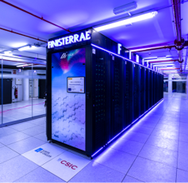
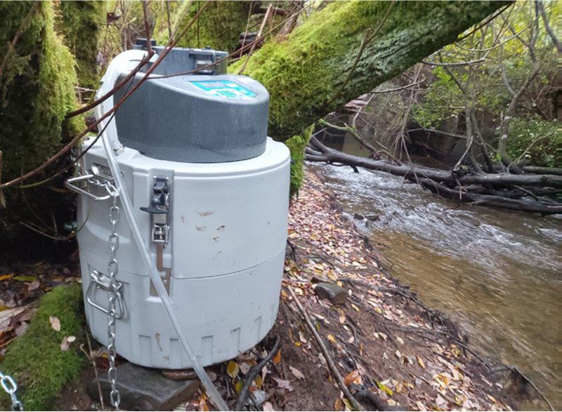
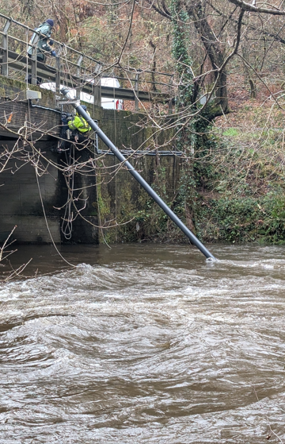
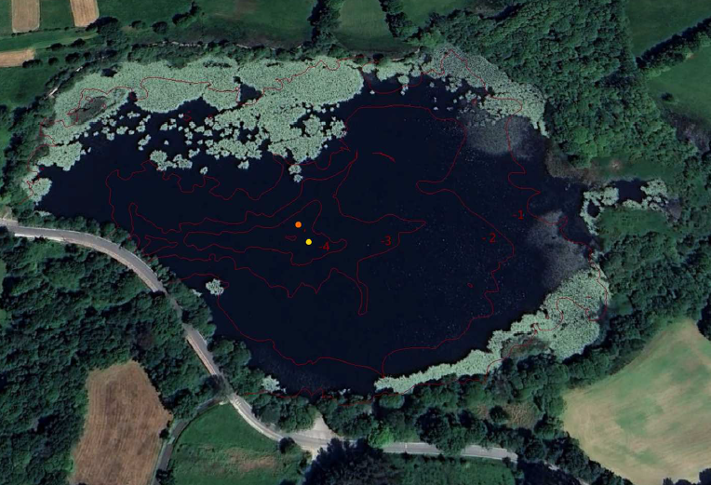
Estrategia de digitalización en fases
Fase II a: PRTR. Conocimiento e información digital
22 M€
1. MERLIN
2. EMBALSES
3. CALIDAD
4. ZONAS HÚMEDAS
Predicción avanzada de inundaciones
Modelización de presiones en embalses
Red básica de control de calidad en continuo
Identificación y delimitación

Slide 10

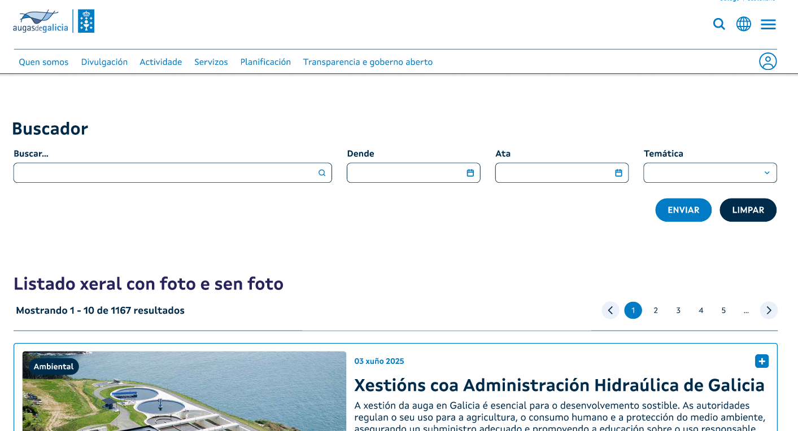
Estrategia de digitalización en fases
Fase II b: PRTR. Transparencia y organización
22 M€
1. LIBRO DE REGISTRO
2. NUEVO PORTAL WEB
Nueva aplicación digital y regularización de inscripciones
Expedientes digitalizados y base de datos moderna
Acceso a información pública
Plataforma de datos abiertos e interactivos

Slide 11
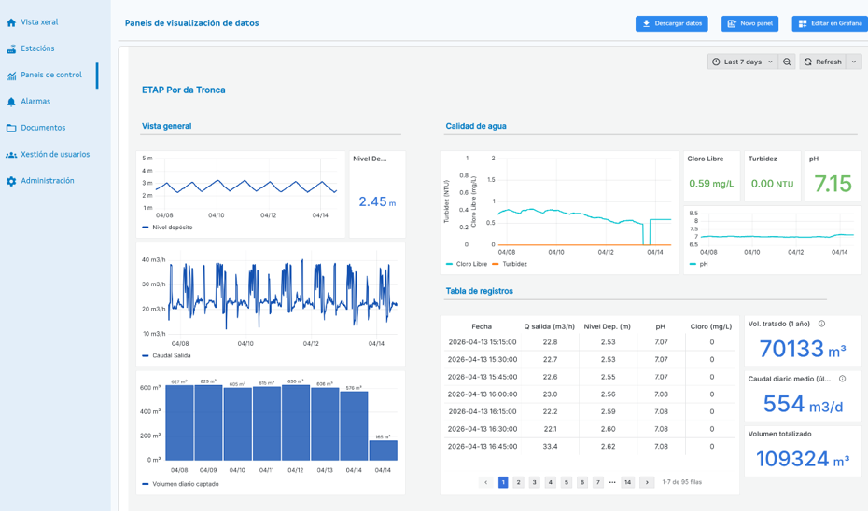
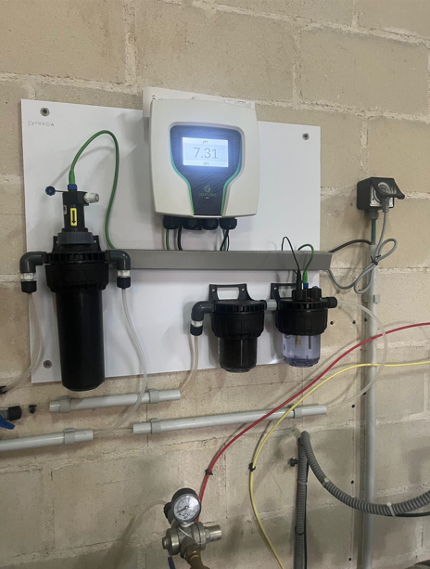
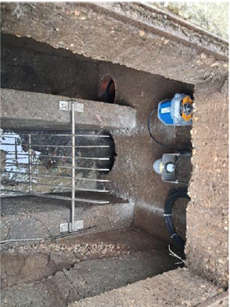
Estrategia de digitalización en fases
Fase II c: PRTR. Apoyo a municipios
22 M€
1. EST. DIG.
2. ABASTEC.
3. SANEAM.
Red autonómica de estaciones digitales en concellos <20.000 hab
Subvenciones para digitalización y reducir pérdidas en abastecimientos
Subvenciones para digitalización y minimizar filtraciones en saneamiento

Slide 12
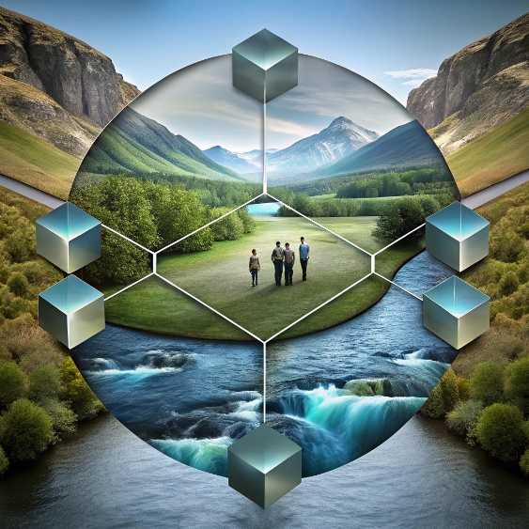
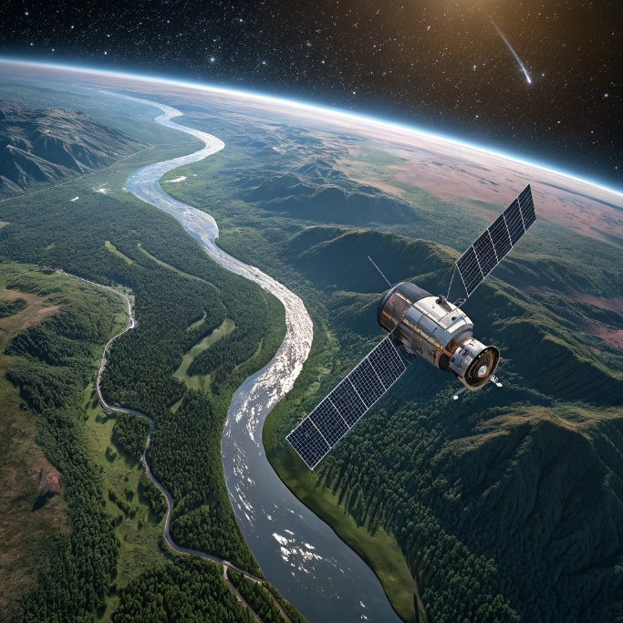
Estrategia de digitalización en fases
Fase III: Oportunidades de futuro.
Convertir datos en decisiones inteligentes
9 M€
AugaTech
RegoSAT
AquaIA
Mejora en la interacción ciudadana en tiempo real con Augas de Galicia
Sistema innovador de monitorización avanzada de cuencas fluviales.
AquaTwin
Gemelo digital aplicado al ámbito de una cuenca hidrográfica completa

Slide 13
Galicia ante el reto de la digitalización del agua
• Galicia: retos → estrategia clara → proyectos en marcha → visión de futuro
• La digitalización es medio, no fin
• Colaboración administración–empresa–universidad
• Galicia como laboratorio de innovación hídrica

